Slide 1
Mga DAPAT alamin sa FILIPINO
Inihanda ni:
G. Virgo Clemente Lopez
Tagapagtalakay

Slide 2
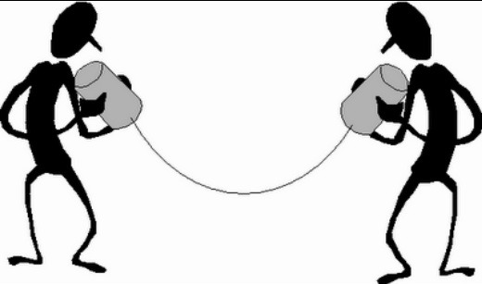
KOMUNIKASYON SA AKADEMIKONG FILIPINO

Slide 3
PAGBASA PAGSULAT PAKIKINIG PAGSASALITA PANONOOD (Bago)
Makrong Pangkasanayan

Slide 4
PAGBASA
Antas:
LITERAL
INTERPRETATIV
KRITIKAL
APRESYATIV/APLIKASYON

Slide 5
PAGBASA
URI:
SCANNING
SKIMMING
PREVIEWING
KASWAL
PAGKUHA NG IMPORMASYON

Slide 6
PAKIKINIG
URI:
PASIV
ATENTIV
ANALITIKAL
KRITIKAL
APRESYATIV

Slide 7
BARAYTI NG WIKA
DAYALEK
IDYOLEK
SOSYOLEK

Slide 8
ANTAS NG WIKA
PORMAL
Pambansa o Panliteratura
IMPORMAL
Lalawiganin
Kolokyal
Balbal
Bawal o Bulgar

Slide 9
Ang pagkakaiba
BERBAL na KOMUNIKASYON- GAMITAN
DI-BERBAL na KOMUNIKASYON- DI GAGAMITAN ng SALITA

Slide 10
Uri ng BERBAL na KOMUNIKASYON
PROXEMICS- distansya
CHRONEMICS- oras
OCULESICS- paningin
HAPTICS- haplos
KINESICS- galaw ng katawan
OBJECTICS- gamit
VOCALICS- tono
ICONICS- simbolo

Slide 11
PANGUNAHING BATAS
WIKA

Slide 12
Hakbang tungo sa pagpapaunlad at pagpapatibay ng isang wikang katutubo
Saligang Batas Artikulo XIV

Slide 13
Linggo ng wika (marso 29-abril 4) alinsunod sa kaarawan ni balagtas
Proklama Bilang 12

Slide 14
Linggo ng wika (AGOSTO 13-Agosto 19) alinsunod sa kaarawan ni quezon
Proklama Bilang 186

Slide 15
AWITIN ANG LUPANG HINIRANG SA MGA PAARALAN
Sirkular 21

Slide 16
PILIPINO ANG WIKANG PAMBANSA
Kautusang Pangkagawaran Blg 7

Slide 17
EDUKASYONG BILINGGWAL SA PANAHON NI PANGULONG CORY AQUINO
Kautusang Pangkagawaran Blg 25

Slide 18
Filipino ang wikang pambansa
Saligang Batas Artikulo 14 Seksiyon 6-9

Slide 19
Panunumpa ng katapatan sa watawat ng pilipinas
Kautusang
tagapagpalaganap
bilang 343

Slide 20
PANGKALAHATANG LAYUNIN NG PAGTUTURO ng FILIPINO
Kakayahang KOMUNIKATIBO
Kakayahang LINGGWISTIKA

